Slide 1
Parkinson en Mondzorg
maak mondzorg bespreekbaar
18-11-2022 mondhygiëniste Jolanda Vos

Slide 2
Indeling
Waarom mondverzorging
Parkinson en mondgezondheid
Wat is goede mondverzorging

Slide 3
Waarom mondverzorging
Voorkomen van:
Gaatjes
Ontstekingen
Slechte adem
Pijn
Goed eten, spreken
Fris gevoel, lachen, knuffelen
Omdat je het waard bent
Algemene gezondheid!

Slide 4
Parkinson en mondproblemen
Meer verlies van orale functies; afbijten/ kauwen
Meer gaatjes, vullingen en wortelresten
Meer parodontitis, mobiele tanden en kiezen
Meer verlies tanden en kiezen
Kaakgewrichtsklachten, bruxisme
Hyposalie, minder speeksel door medicatie
Smaakverandering
Hypersalie, meer speeksel, dysfagie/slikproblemen
Dermatitis/ ontstoken mondhoeken
Meer hulp nodig bij mondverzorging
Notes:
Er blijkt een verband te bestaan tussen enerzijds de progressie van de ziekte en anderzijds afbijtproblemen en het krijgen van ondersteuning bij de dagelijkse mondverzorging.
De subjectieve mondgezondheid van mensen met de ziekte van Parkinson, Door C. de Baat |M.A.E. van Stiphout |F. Lobbezoo NTVT 07-02-2020
Cariëslaesies, plastische restauraties en wortelresten waren positief gerelateerd aan de progressie van de ziekte.
De objectieve mondgezondheid van personen met de ziekte van Parkinson. Door C. de Baat |M.A.E. van Stiphout |F. Lobbezoo ntvt 08-05-2020
Parodontitis en Parkinson:
- De mondgezondheid gaat achteruit met het voortschrijden van de ziekte.
- Parkinsonpatienten hebben vaker parodontitis en cariës dan gezonde leeftijdsgenoten
- Wanneer parodontitis patiënten Parkinson krijgen gaat het heel snel bergafwaarts.
KAUW/ TMD problematie, bruxisme: motorische problemen verhinderen goede functie vpo, dmv oefeningen wellicht iets verbetering, te weinig voor retentie vpo, rebasen, implantaten, kortere/smallere implantaten, 4 impl bk, 2 impl ok. Of 1 impl (Weinig invasief, maar toch iets meer houvast) DENK aan de nazorg. Makkelijk te reinigen constructies.
Overbeweeglijkheid kan invloed hebben op spreken, kauwen en afbijten.
Kauwstoornissen vaak gevolg van Parkinsonverschijnselen (vaak niet van thk aard),
Bij bruxisme evt opbeetplaat, moeilijk te maken evenzo vps. Tevens moeilijk aan te wennen. (www.mondzorgparkinson.nl)

Slide 5
Parkinson risicofactoren mond
Verminderd plaque beheersing;
tremor, freese, moe, depressie
Dysfagie/ slikproblemen;
langer eten in de mond, zelfreinigende werking mond minder
Medicijngebruik;
veranderde en verminderde speekselproductie
Notes:
HYPERSIALIE: niet meer speeksel, voorover gebogen houding, slikproblemen, verminderde spierwerking, dit is invaliderend. mogelijk gevolg dermatitis. (logopediste)

Slide 6
Basisadvies mondverzorging
2x daags 2 minuten poetsen
met volwassen fluoride tandpasta
Maximaal 7 consumpties per dag.
  Vuistregel; na consumptie 2 uur niets eten/drinken (muv water)
Op indicatie extra:
na het eten de mond spoelen
1x daags interdentaal reinigen
2x daags fluoridemondspoeling of
poetsen Duraphat 5000 fluoridetandpasta (recept tandarts)

Slide 7
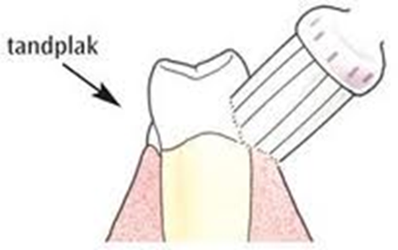
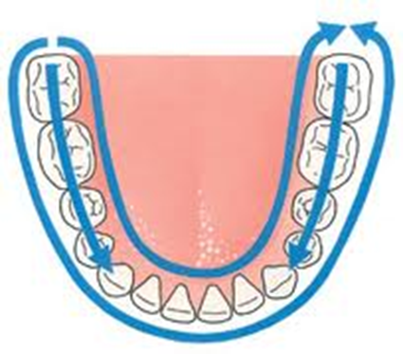
Poetsmethode
Mondspoelen met water
Doperwtje fluoride tandpasta
Kleine borstel kop, zachte haren
2x daags 2 minuten
45⁰, tandvleesrand
3 B’s, Buitenkant, Binnenkant, Bovenkant
Niet spoelen, alleen uitspuwen
Notes:
HOE GOED TE POETSEN:
NA het eten de mond spoelen/ prothese omspoelen.
Meerdere keren vaseline op de lippen aanbrengen.
Voor het poetsen mond spoelen, 3bs, vaste volgorde, droge borstel schuimt het minder, bij veel speekselvloed, natte borstel bij droge mond. Elekrische borstel. Dik handvat, klikdop, tremor in rust, dus bij dichtbijten minder tremor, bijtblokje bij tandarts bezoek. Tandenborstelkop omhoog in beker, Mond droogdeppen ipv droogvegen
Goede sfeer, rust, complimenten, grapje. Rustmomenten in lassen, bij slikken even de mond dicht.

Slide 8
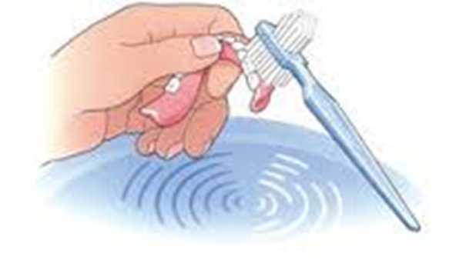
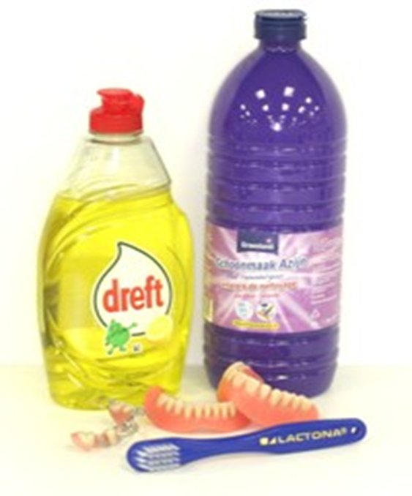
Kunstgebit reinigen
Na het eten mond en prothese (af) spoelen met water
2xdaags kunstgebit poetsen met vloeibare zeep en protheseborstel
‘s nachts uit en droog wegleggen
Bij aanwezigheid van tandsteen
de prothese een nacht in de azijn leggen

Slide 9
Parkinson en Mondzorg
Maak mondzorg bespreekbaar;
- met partner, mantelzorger, thuiszorg, tandarts/mondhygiëniste
Extra mondverzorging
- Na het eten de mond en prothese (af)spoelen met water
- Extra fluoride; 2x daags fluoride mondspoeling of poetsen met duraphat 5000 fluoridetandpasta
- Extra ondersteuning; zittend, steun af, gedeeltes poetsen, hulp derden, elektrische borstel, klikdop (colgate/lidl)
Tandarts bezoek
- Frequentere controle door de tandarts/ mondhygiëniste
- Door tandarts levensloopbestendige mondzorg
- Preventie, voorkomen is beter dan genezen

Slide 10

Websites
Video’s hoe te poetsen
Tips
www.demondnietvergeten.nl
www.mondzorgparkinson.nl
www.zorgvoorbeter.nl
www.mondzorgzeeuwsvlaanderen.nl
Notes:
Interprofessionele zorg
PARKINSON DE MOND NIET VERGETEN.
Vaak staat de mond niet op de eerste plaats in de zorg rond Parkinson.
Wilt u meer weten over mondverzorging bij ouderen, google dan op DE MOND NIET VERGETEN.
www.mondzorgzeeuwsvlaanderen.nl trainingen/ workshops: filmpje over hoe te poetsen bij anderen (11 min). https://youtu.be/yEeYMdNecPw

